Slide 1
Муниципальное казенное дошкольное образовательное учреждение
Венгеровский детский сад №4
Интеллектуальный турнир
«Речевой Ручеёк»

Slide 2
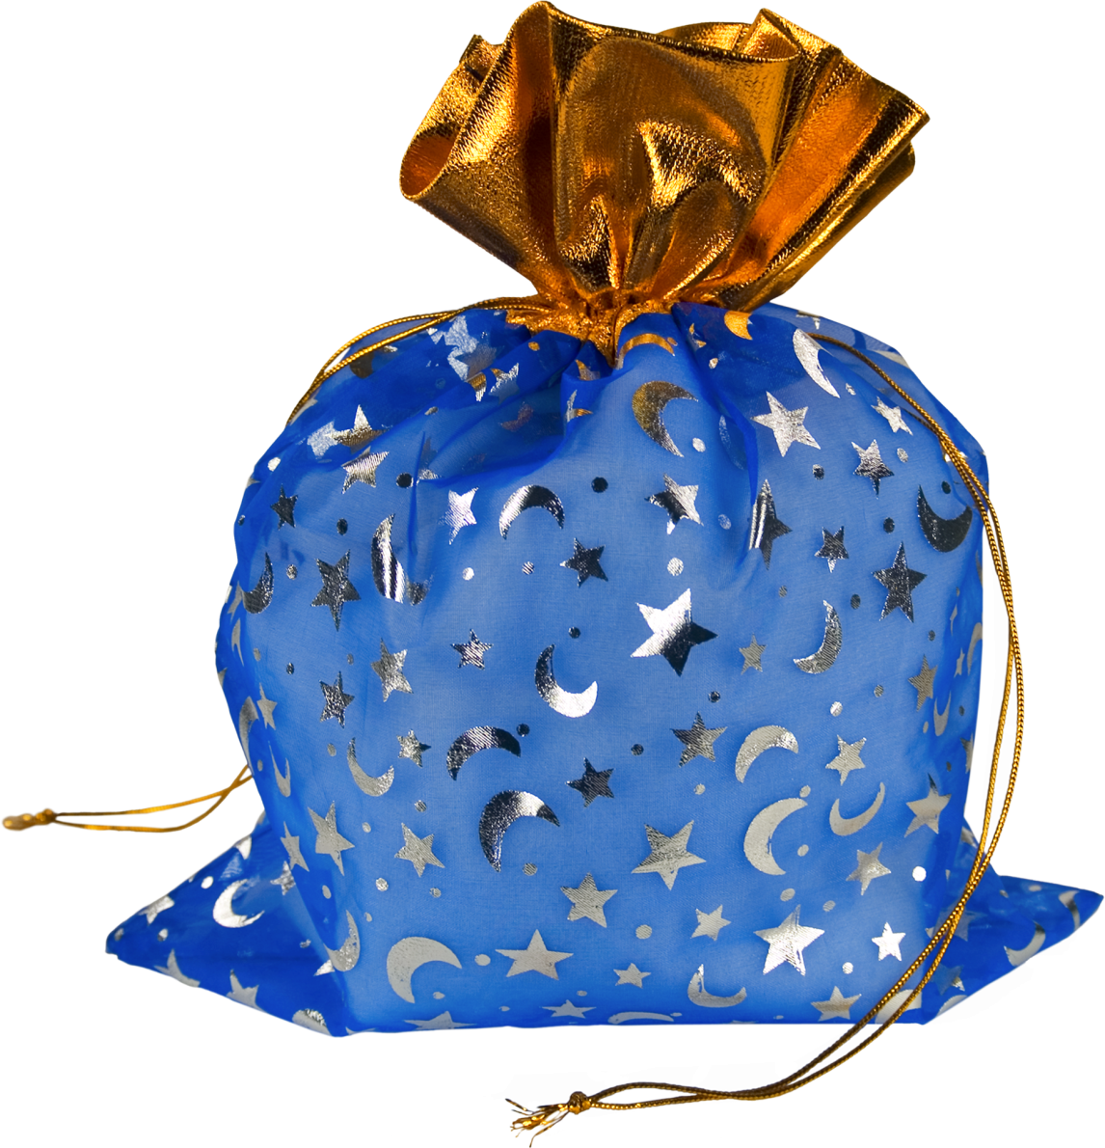
Задание №1: «Волшебный мешочек»

Slide 3
Задание №2: Определи звук в слове.

Slide 4
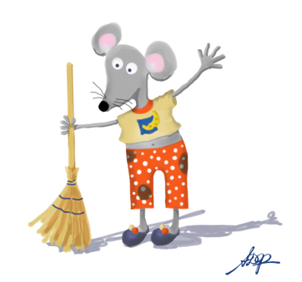
Задание № 3 : Отгадай чистоговорку
1.

Slide 7
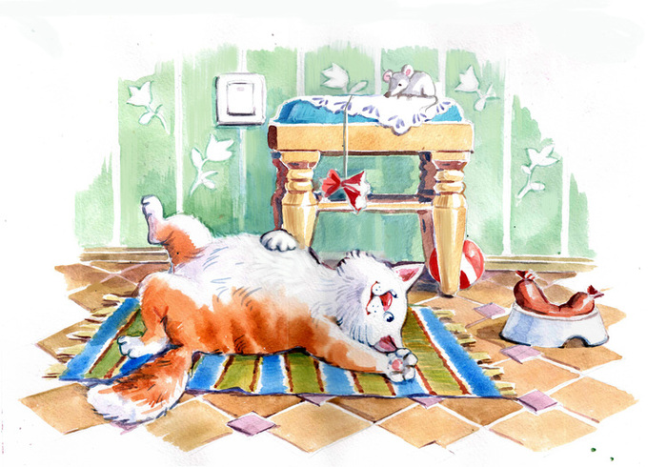

Slide 8
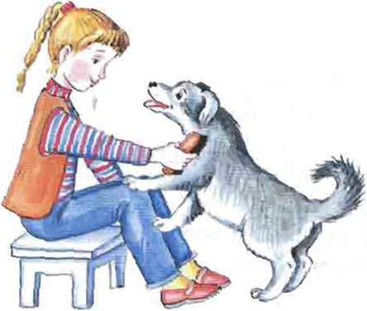

Slide 9
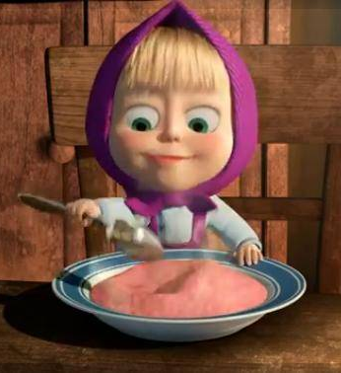

Slide 10
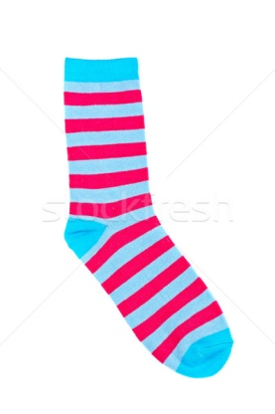
Задание №4: Составь цепочку.

